Slide 1
Муниципальное автономное образовательное учреждение детский сад №3 «Светлячок»
Логопедические игры и упражнения
( по лексической теме)
В мире животных
Учитель-логопед
Багина.А.А.

Slide 2
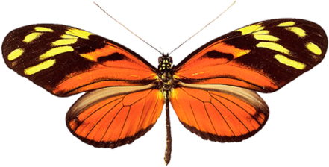
Игра – основной вид деятельности дошкольника.
Игры способствуют возрастанию у детей интереса к занятиям, повышению внимания, речевой активности.
Цели данной игры:
Учить образовывать существительные единственного и множественного числа.
Учить находить и выбирать из ряда лишнее, закрепить знания классификации по лексической теме (животные).
Дифференциация звуков Л и Р в словах.
Автоматизация звука Р в словах.
Автоматизация звука Р в скороговорках.

Slide 3
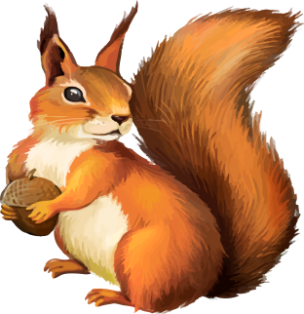
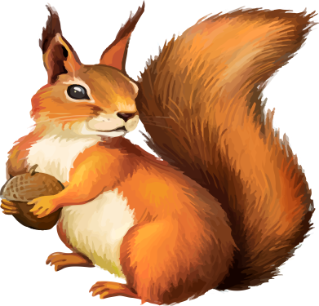
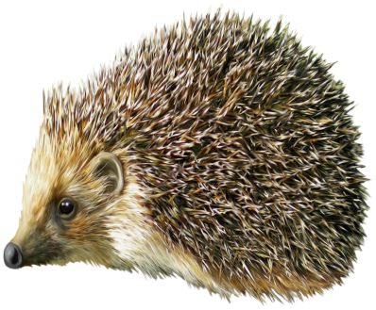
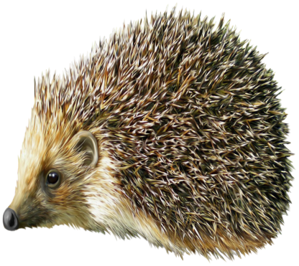
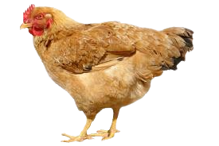
Игра один – много

Slide 4
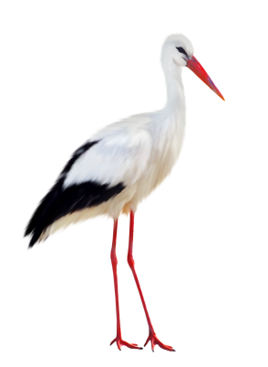
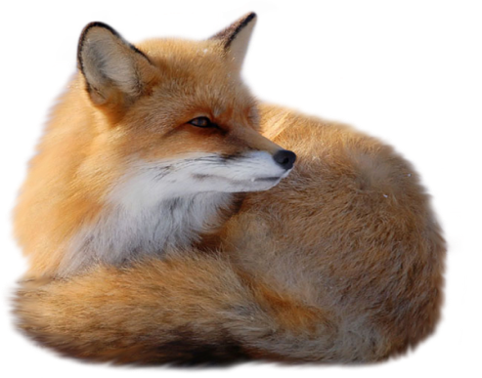
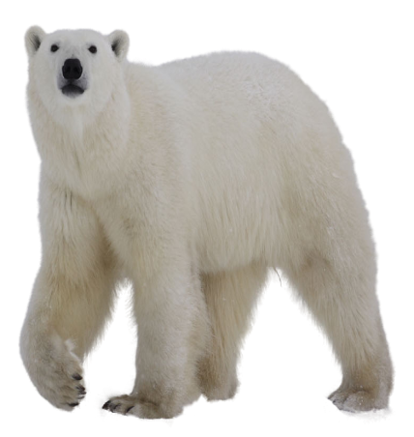
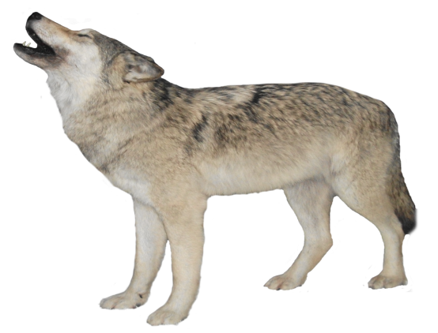
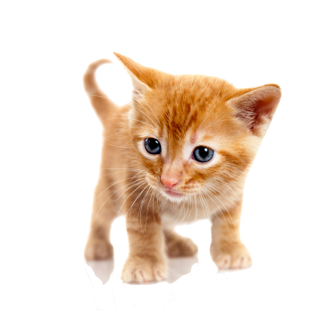
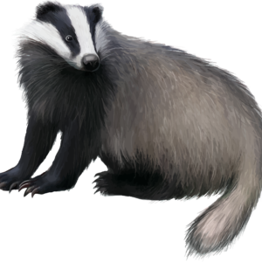
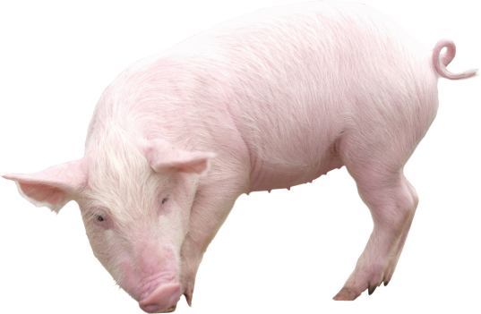
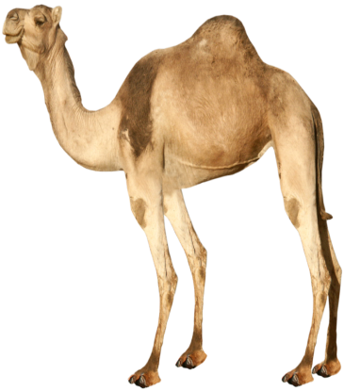
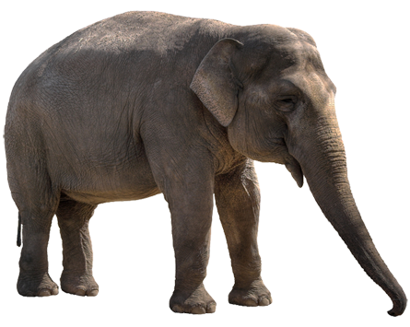
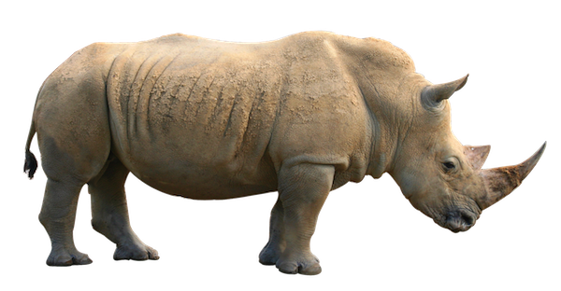
Кто лишний и почему?
(Как можно назвать одним словом тех, кто НЕ лишний)

Slide 5
Послушай скороговорку и определи, сколько звуков Р в ней.
*Носорог бодает рогом.
Не шутите с носорогом.

Slide 6
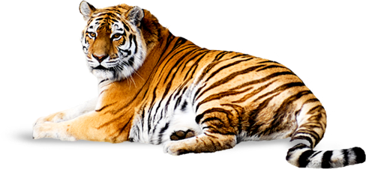
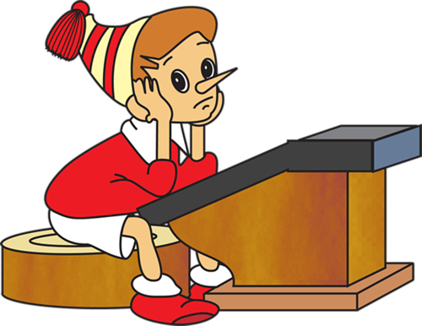
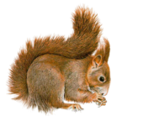
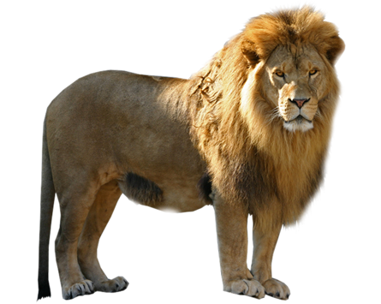
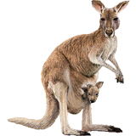
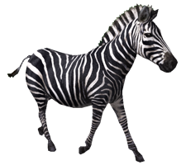
Помоги Буратино выбрать животных, в названиях которых есть звук Р.

Slide 7
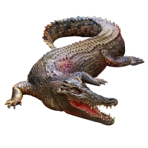
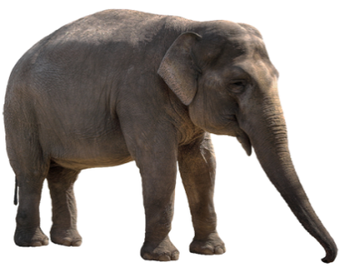
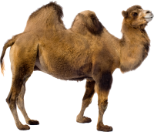
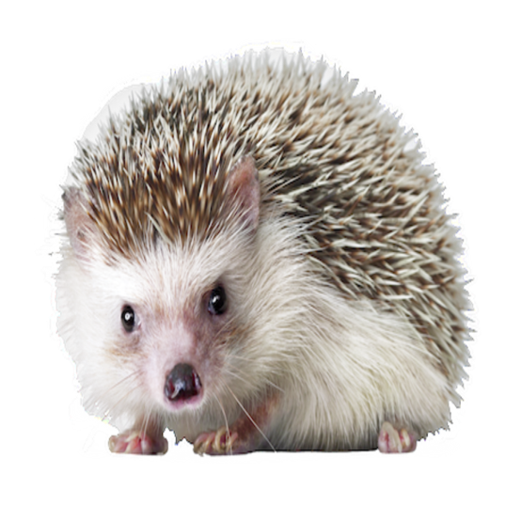
Помоги Буратино выбрать животных, в названиях которых есть звук Р.

Slide 8
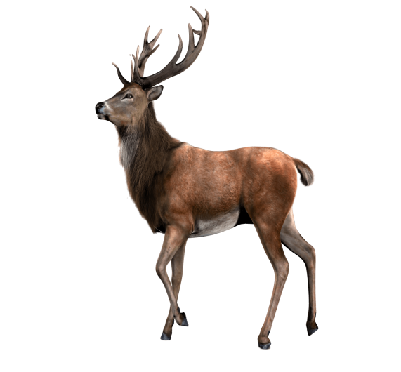
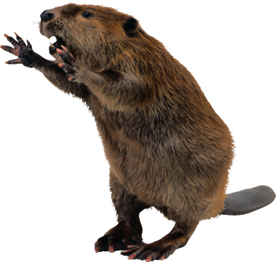
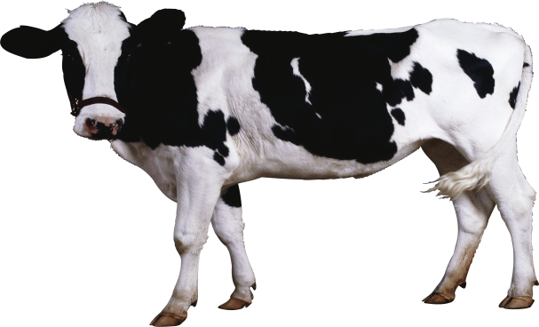
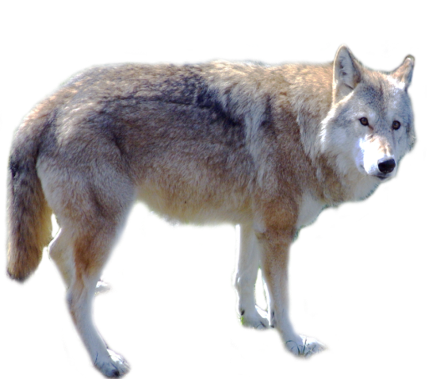
Какой звук слышишь?
бобР
коРова
Лось
тигР
воЛк
зебРа

